Slide 1
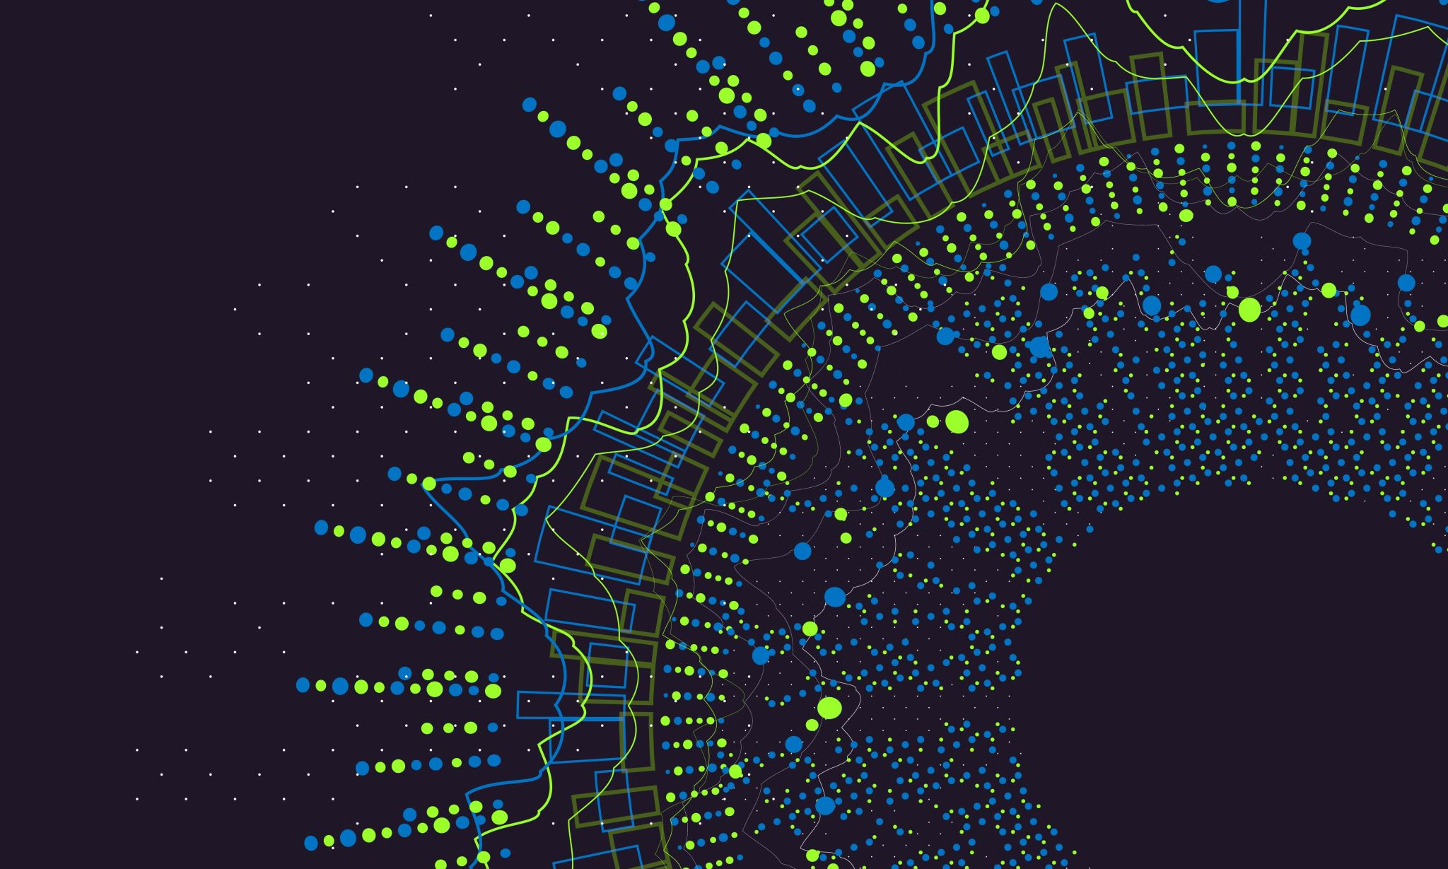
ENERGY DRINKY
Lucie Mičolová

Slide 2
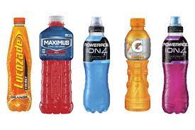
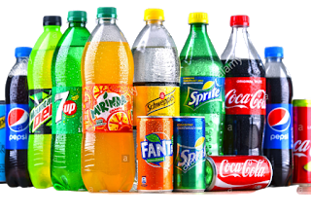
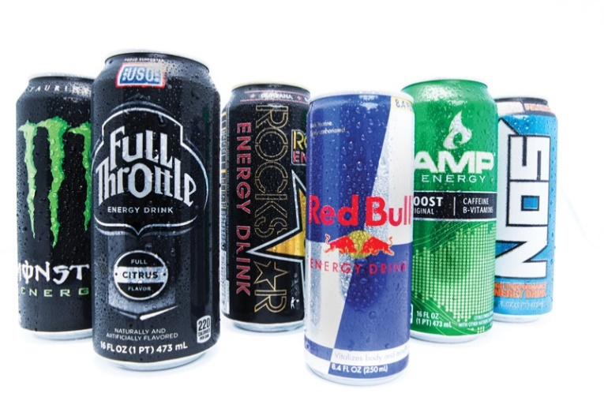
SOFT, ENERGY, SPORTS ???

Slide 3
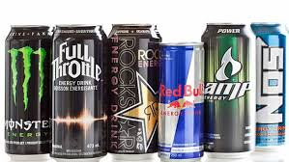
ENERGETICKÉ NÁPOJE
Množství? (500 ml)
Jak vypadá etiketa?
Co je dále napsáno na etiketě?
Marketingový tah?
SYCENÉ x NESYCENÉ, fortifikované/nefortifikované, různé příchutě, sugar free/sugar zero
SLADIDLA?

Slide 4
OBSAH VITAMINŮ V ENERGY DRINCÍCH
https://youtu.be/sUuap8dP_Nk?t=240 (4:00–5:00)
https://en.wikipedia.org/wiki/Samuel_Conway
MAYO CLINIC

Slide 5
THINK before… YOU DRINK!
množství kalorií: 250 kcal / 1050 kj
množství cukrů: 60 g cukru = 12 kostek cukru
SUGAR-SWEETENED BEVERAGES (SSBs)
= soft drinks, fruit drinks, iced tea, ENERGY DRINKS (plechovka 355 ml), vitamin drink
- High containment of sugar

Slide 6
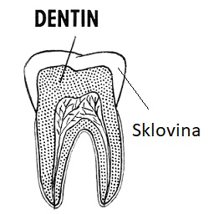
Vysoký obsah cukrů
NADVÁHA (OBEZITA), DM II. typu, met. syndrom,
zubní kaz
- cukr částečně zůstává v ústech, kde
za účasti bakterií jsou cukry rozkládány na slabé
organické kyseliny
- také samotné složení energy drinků je kyselé

Slide 7
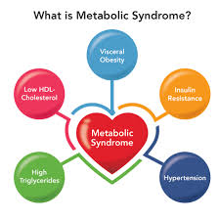
Vysoký obsah cukrů 2
310 819 účastníků; ↑ SSB příjmem (1-2 servings/day) měli 26% vyšší riziko onemocnění diabetem II. typu než ti, kteří měli <1 dávku SSB za měsíc;
19 431 účastníků; 20% vyšší riziko onemocnění met. syndrom

Slide 8
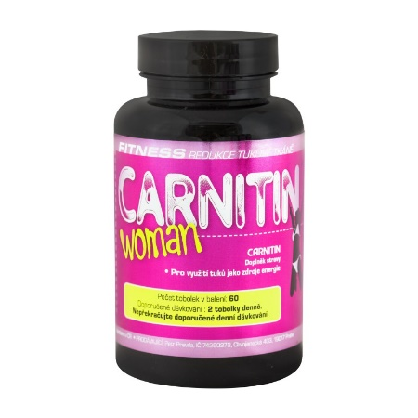
Častý obsah taurinu, karnitinu…
TAURIN
KARNITIN
Proti DM II. typ
Syntéza, funkce
Hubnutí, sportovní výživa

Slide 9
Z ČEHO TEDY ZÍSKÁVÁME ENERGII?

Slide 10
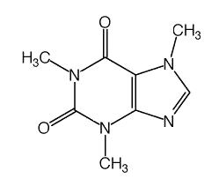
KOFEIN…
bezpečná denní konzumace do 400 mg
bezpečná jednorázová konzumace do 200 mg
u těhotných bezpečná denní konzumace do 200 mg
u dětí a dospívajících nedostatek informací předpokládaný bezpečný příjem do 3 mg/kg
Jeden energy drink (500ml) obsahuje průměrně 160 mg kofeinu
Kofeinu z 1 šálku kávy se podaří dostat do krve za 20 min po požití a 60 min trvá, než začne účinkovat na mozek.
https://www.youtube.com/watch?v=4YOwEqGykDM&ab_channel=AsapSCIENCE

Slide 11
Kombinace kofeinu a alkoholu…
ENERGY DRINK + ALKOHOL – rizikové chování
https://www.youtube.com/watch?v=4UKjlz7C4zQ
↑ TK, TF = > risk hypertenze, arytmie

